Slide 1
Textový procesor Open Office, Writer VLOŽENÍ TEXTU, ZÁKLADNÍ FORMÁTOVÁNÍ
Předmět: Informatika
Ročník: 6.ročník
Klíčová slova:Textový procesor, textový dokument, vložení textu, písmo, formát písma
Jméno autora: Mgr.Ciboch Michal
Škola: ZŠ Dobříš, Komenského nám.35, 263 01
Inovace školy – Dobříš, EUpenizeskolam.cz

Slide 2
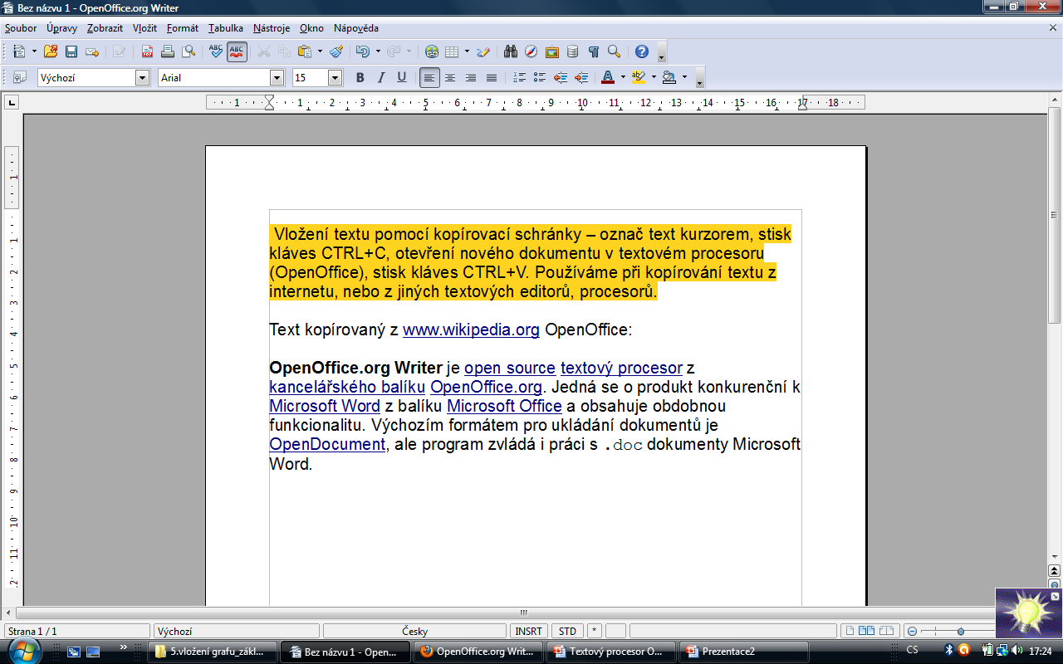
Kopírování a vložení textu do textového dokumentu

Slide 3
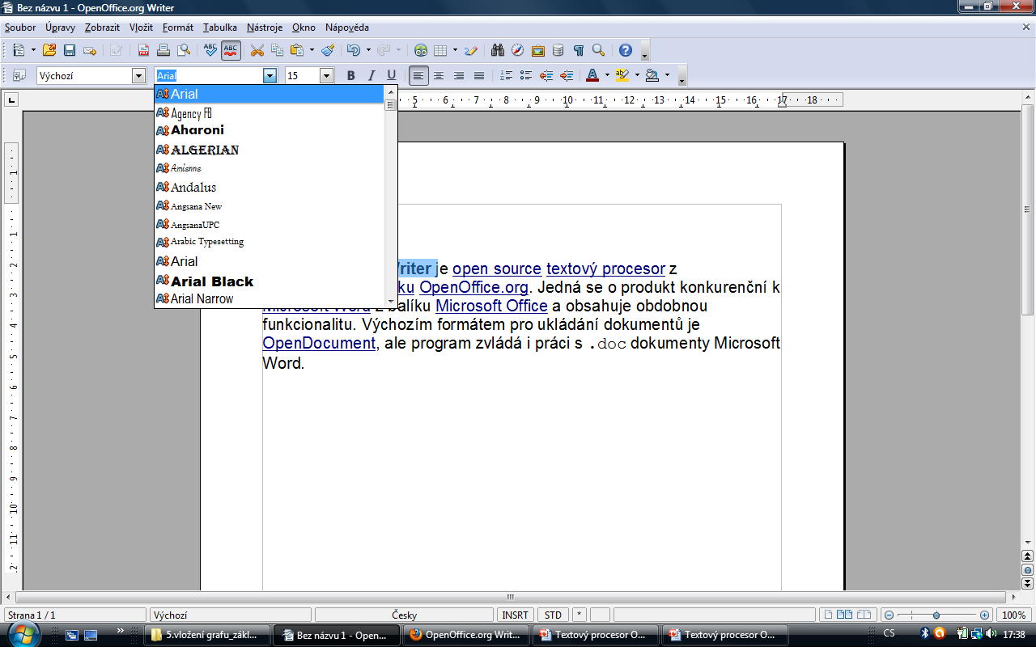
Změna formátu písma (znaku). Pro změnu můžeme použít rychlou volbu v horním panelu stránky, nebo panel Formát a v nabídce vybereme Znak…

Slide 4
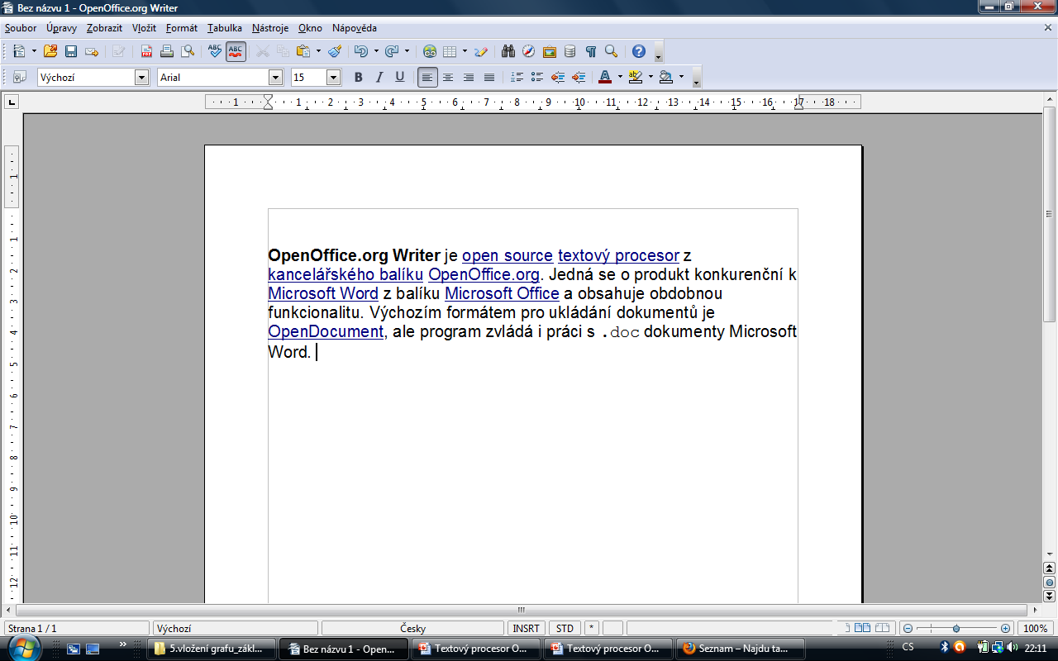
V horním panelu můžeme dosáhnou rychlé změny: přednastaveného stylu textu, typu písma, velikosti písma, tloušťky písma, kurzivy, podtržení, zarovnání textu, číslování odstavce, posunutí na stránce, barvy písma, zvýraznění textu, pozadí textu v článku. Všechny nástroje v tomto panelu si vyzkoušej na části textu.

Slide 5
Možnosti nastavení z nabídky horního panelu Formát, Znak…Tato nabídka obsahuje volbu stylu písma – Písmo, Efekty pro písmo, Umístění, Hypertextový odkaz a Pozadí. Vyzkoušejte si formátování stylu písma a textu na novém dokumentu.
Ukázka nastavení stylu písma pomocí
panelu v nabídce Písmo, Efekty pro písmo
a Umístění (použit horní index).

Slide 8
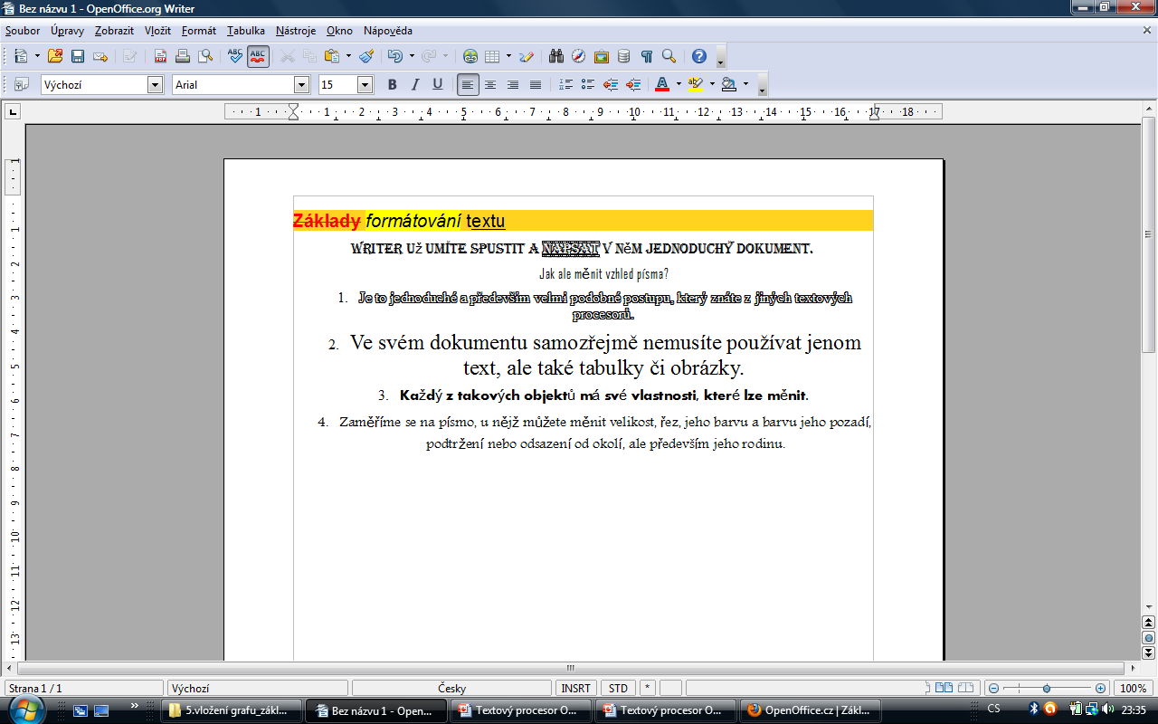
Konec

